Slide 1



Slide 2


KESTİRİMCİ BAKIMDA DİJİTALİZASYON
Serkan Özsu
Yardımcı İşletmeler ve Bakım Müdürü

Slide 3

Çolakoğlu Metalurji
Çolakoğlu Metalurji, ürettiği yassı çelik ile otomotiv, makine imalat, boru, konstrüksiyon ve zirai aletler gibi pek çok sektöre önemli katkı sağlamaktadır. Uzun mamul kategorisinde üretilen nervürlü inşaat çeliği ise inşaat sektörünün bel kemiğini oluşturmaktadır.
Türkiye’de sanayinin gelişmesine öncülük eden Çolakoğlu Metalurji; yıllık 3,2 milyon ton mertebesindeki sıvı çelik ve yaklaşık 3 milyon ton sıcak sac üretim kapasiteleri ile 622.000 tonluk nervürlü inşaat çeliği üretebilme yetkinliğine sahiptir.
Çolakoğlu Metalurji üretim tesislerinde üretim döngüsünün ihtiyaç duyduğu enerjinin bir bölümünü karşılayan toplam 376 MW kurulu güce sahip enerji santralleri faaliyet göstermektedir.
150’den fazla ülkeye ihracat gerçekleştiren Çolakoğlu Metalurji, Türkiye ekonomisine önemli katkıda bulunmaktadır.

Slide 4
Çolakoğlu Metalurji Olarak
Bakım Faaliyetlerine Yaklaşımımız
  Çolakoğlu Metalurji olarak, klasik bakım yaklaşımını her alanda dijital altyapılarla destekliyoruz.
  Kağıt formlardan bilgisayar destekli kayıt ve takip sistemlerine, periyodik kontrollerden online izleme sistemlerine geçerek, mümkün olan her aşamada verimli, güvenilir ve sürdürülebilir sistemleri (işleri karmaşıklaştırmadan) kullanmaktayız.
  Bu anlayışımızı kurumsal kültür haline getirip en tepeden en aşağı kadar bütün sistemlerimize entegre edip, çalışanlarımıza yayılımını sağlıyoruz.
Otonom Bakım
Periyodik Bakım
Koruyucu Bakım
Planlı Bakım
Kestirimci Bakım

Slide 5
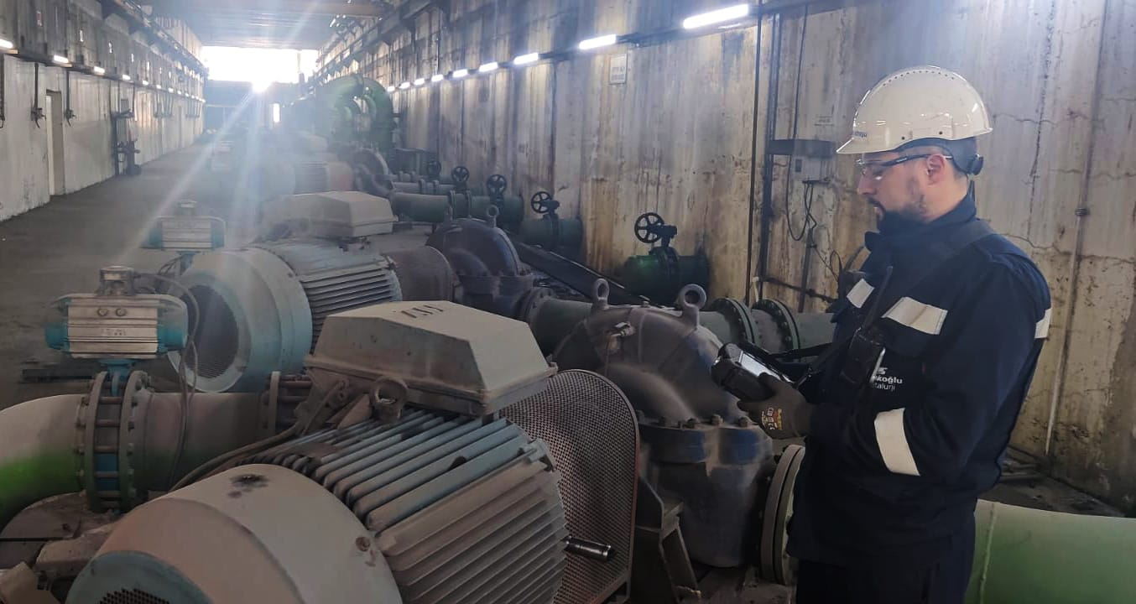
Çolakoğlu Metalurji Olarak
Bakım Faaliyetlerine Yaklaşımımız
  Kestirimci bakım, makine ve ekipmanların arızalanmadan önce olası sorunları tespit etmek ve önlemek için veri analizi ve yapay zeka teknikleri kullanarak yapılan bir bakım türüdür. Kestirimci bakım sayesinde, bakım maliyetleri azaltılabilir, verimlilik artırılabilir ve iş sürekliliği sağlanabilir.

Slide 6

Çolakoğlu Metalurji Olarak
Bakım Faaliyetlerine Yaklaşımımız
  Dijitalizasyon ise, fiziksel varlıkların ve süreçlerin dijital ortamda modellenmesi ve simülasyonu anlamına gelir. Dijitalizasyon sayesinde, gerçek zamanlı veri toplama, analiz ve raporlama yapılabilir, operasyonel performans iyileştirilebilir ve karar destek mekanizmaları geliştirilebilir.

Slide 7

Çolakoğlu Metalurji Olarak
Bakım Faaliyetlerine Yaklaşımımız
  Kestirimci bakım ve dijitalizasyon birçok sektörde operasyonel mükemmelliği arttıracaktır.
  Bulunduğumuz sektör olan Demir Çelik Sektöründe kalite, ürün çeşitliliği, üretim miktarı, çevre ve iş güvenliği; rekabetin ve karlılığın dolayısıyla operasyonel mükemmelliğin ana unsurlarındandır. Tüm bunların gelişebilmesi ve sağlanabilmesi için de ekipmanların güvenilirliğinin sağlanması gerekir.

Slide 8

Otonom Bakım Faaliyetleri
Otonom bakım, bir işletmede çalışan personellerin, işletmeye ait ekipmanları veya makineleri düzenli olarak kontrol etmeleri, temizlemeleri, yağlama işlemlerini yapmaları ve küçük arızaları gidermeleri gibi rutin bakım işlemlerini gerçekleştirmesidir.
Bu işlem, ekipmanların verimliliğini ve ömrünü arttırır ve büyük arızaların önlenmesine yardımcı olur.
Personelin düzenli olarak bu görevleri yerine getirmesi, işletmenin üretkenliği ve operasyonel süreklilik için önemlidir.

Slide 9
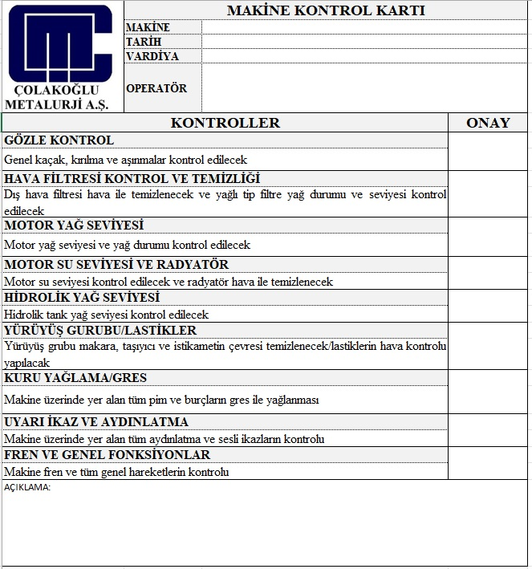
Otonom Bakım Faaliyetleri
Makine Kontrol Kartları
Sahada çalışan iş makinelerinin operatörler tarafından kontrolünün denetlenmesini sağlamak için Makine Kontrol Kartları kullanıyoruz.
Operatör tarafından doldurulan otonom bakım formları bakım ekibine gönderilir.
Bakım ekibi formlarda belirtilen fonksiyonel arızaları Bakım Yönetim Sistemi’ne aktarır.
Yapılan değerlendirmeye göre bakım faaliyetleri planlanır.
Bu kontrol kartlarının dijital ortamda, mobil uygulamalarla kesintisiz bakım faaliyetlerine yansıması için iki pilot bölgemize çalışmalara devam ediyoruz.

Slide 10
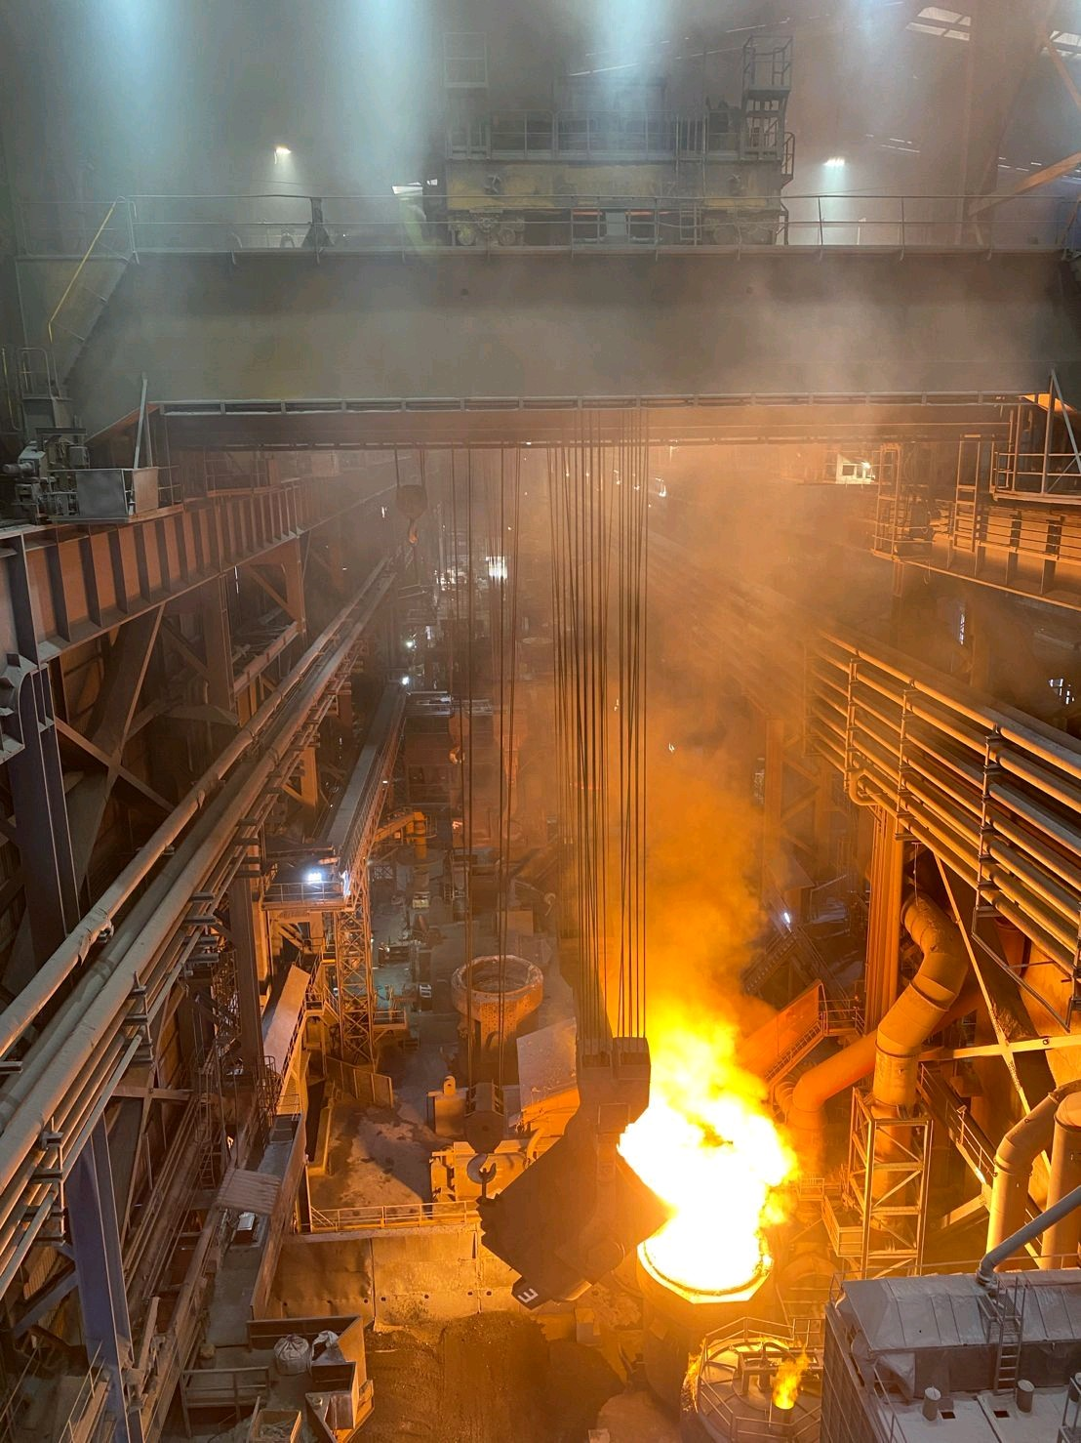
Periyodik Bakım Faaliyetleri
Vinçlerde yapılan haftalık, aylık ve üç aylık periyodik bakımlar formlara işlenir.
Gözlem altında tutulan arızalar formlara yazılır.
Bakım ekibi formlarda belirtilen fonksiyonel arızaları Bakım Yönetim Sistemi’ne aktarır.
Yapılan değerlendirmeye göre bakım faaliyetleri planlanır.

Slide 11
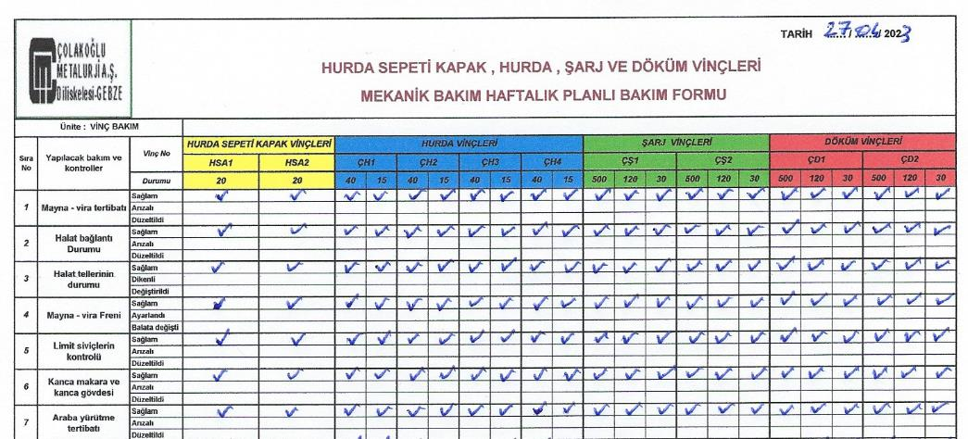
Periyodik Bakım Faaliyetleri
Vinç Bakım Formu

Slide 12
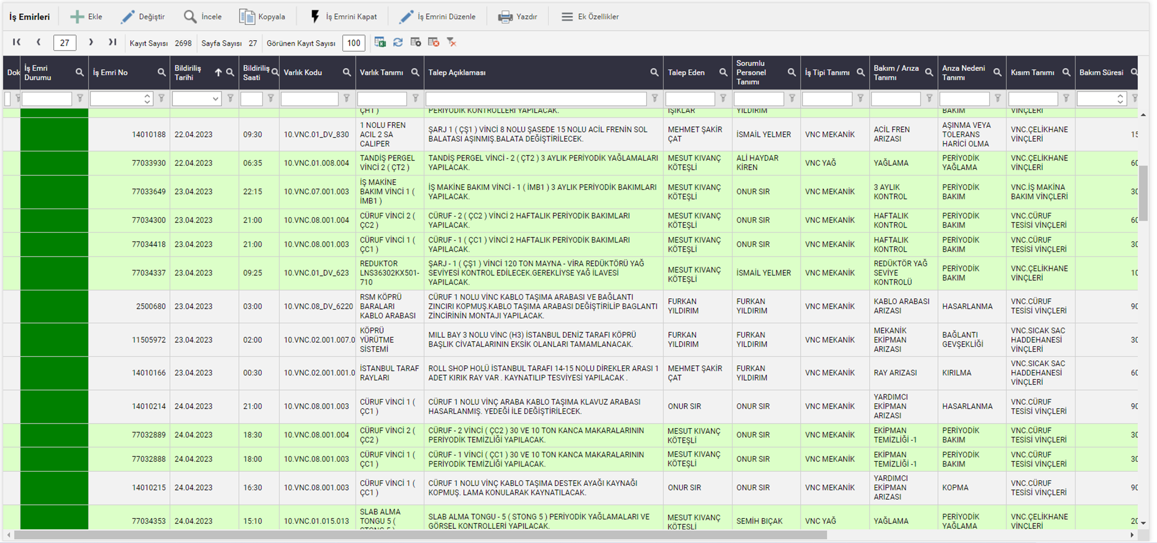
Periyodik Bakım Faaliyetleri
Bakım Yönetim Sistemi Genel Görünüş

Slide 13
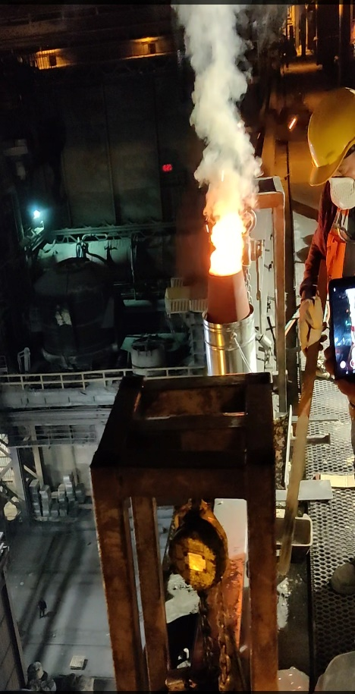
Koruyucu Bakım Faaliyetleri
Koruyucu bakım, bir makinanın performansını artırmak, arızaları önlemek ve uzun ömürlü olmasını sağlamak amacıyla düzenli olarak yapılması gereken bir bakım yöntemidir.
Bu bakım türü, makinelerin çalışmasını optimize etmek, üretim sürekliliğini artırmak ve işletme maliyetlerini düşürmek için önemlidir.

Slide 14
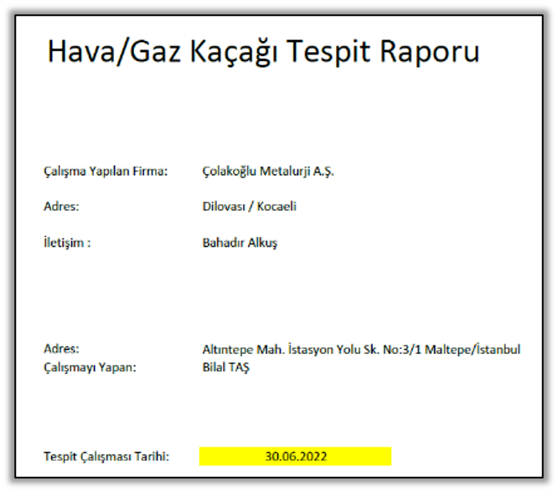
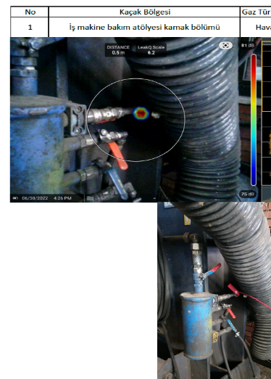
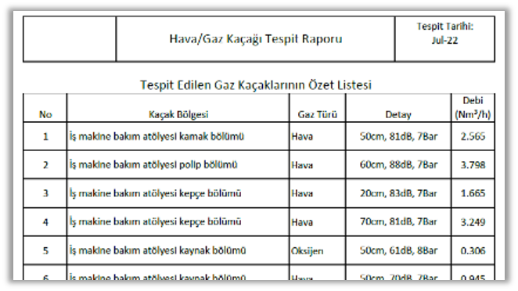
Koruyucu Bakım Faaliyetleri
Akışkan Hava/ Gaz Hatları Kayıp Kaçak Kontrolu
Periyodik olarak sahamızdaki tüm akışkan hava ve gaz hatlarında kayıp kaçak kontrolleri yapılmaktadır.
Bu kontroller sayesinde sistemdeki kayıp kaçaklar önlenmektedir. Dolayısıyla enerji maliyetlerimiz de azalmakta, sistem güvenilirliğimiz artmaktadır.

Slide 15
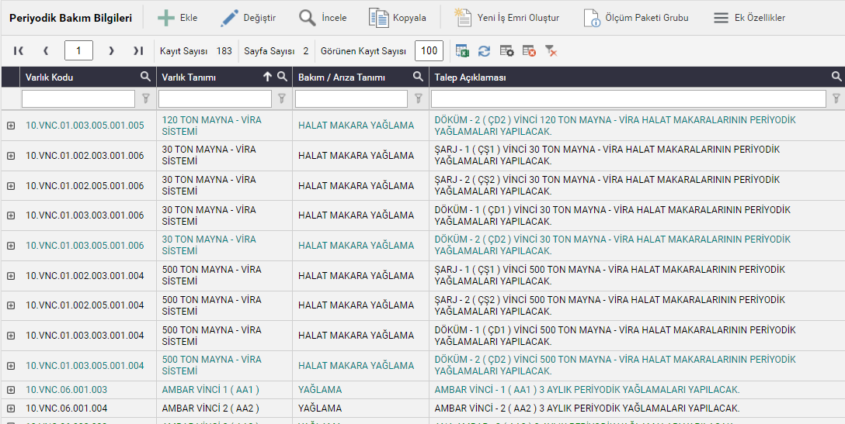

Koruyucu Bakım Faaliyetleri
Yağlama Faaliyetleri
Vinç Yağlama faaliyetleri CMMS sistemi üzerinden periyodik olarak gelmektedir.

Slide 16
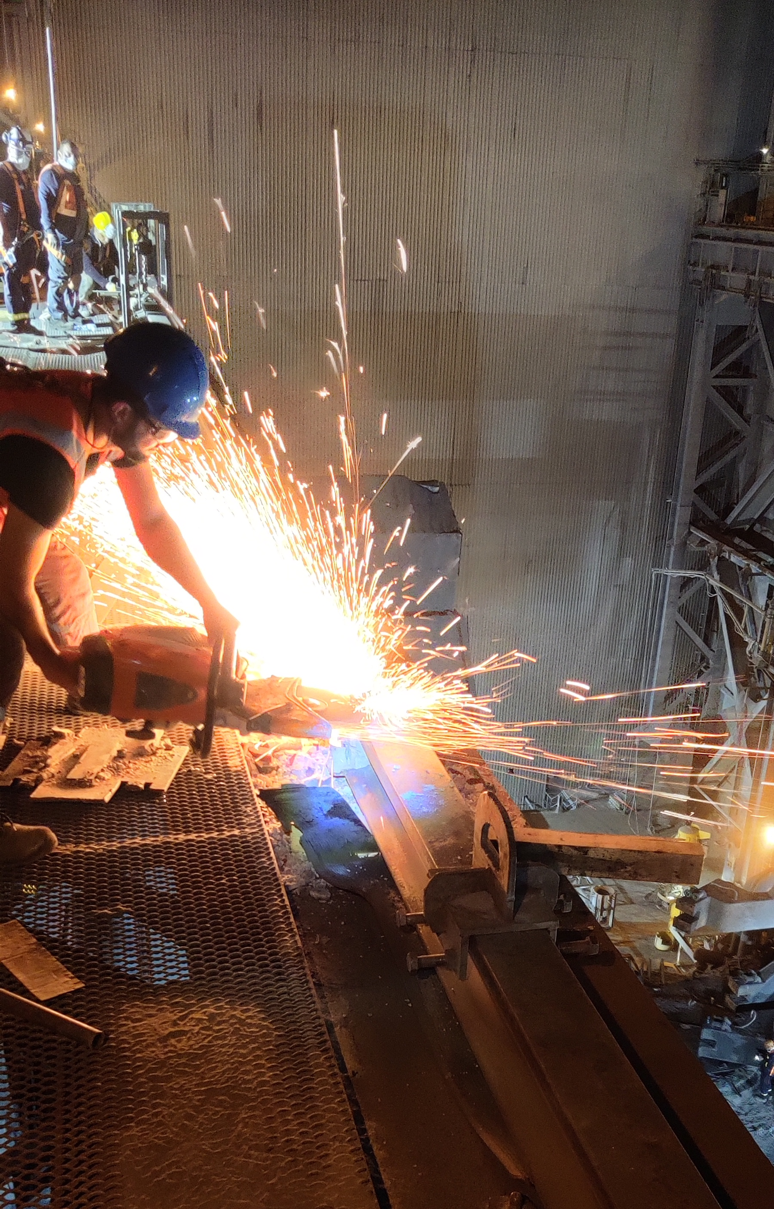
Planlı Bakım Faaliyetleri
Planlı bakım, makinelerin düzenli olarak bakımlarının yapılmasını, arıza süresini ve arızalarla ilgili maliyetleri en aza indirmeye odaklanan proaktif bir bakım yöntemidir.
Makinelerin ömrünü uzatmak, arızaları minimize etmek, işletme maliyetlerini düşürmek ve üretkenliği artırmak için son derece etkili bir yöntemdir.
Planlı bakım, bir işletmenin verimliliğini artırmak için kritik bir rol oynar ve düzenli olarak yapılması, makine performansının optimize edilmesine yardımcı olur.

Slide 17
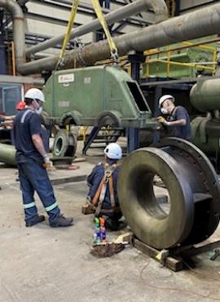
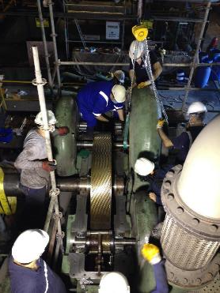
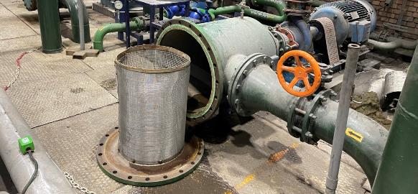
Oksijen Tesisi Periyodik Bakımları
Özellikle turbo makinelerde imalatçının tavsiye ettiği periyotlarda bakımlar yapılmaktadır.
Fabrikamız düzenli periyotlarda bakım çalışmaları için duruşa geçmektedir.
Bu duruşlarda yağ ve filtre değişimleri, topografik ölçümler, hizalama kontrolleri, makine elemanlarının ölçü kontrolleri, gerekli tahribatsız muayeneler vb. kapsamlı faaliyetler yapılmaktadır.
Böylece iki bakım arasında arıza riskinin düşürülmesi hedeflenir.

Slide 18
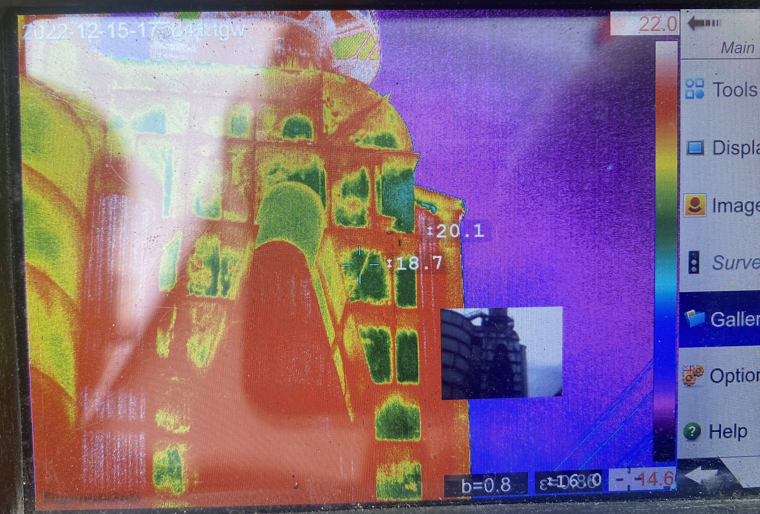
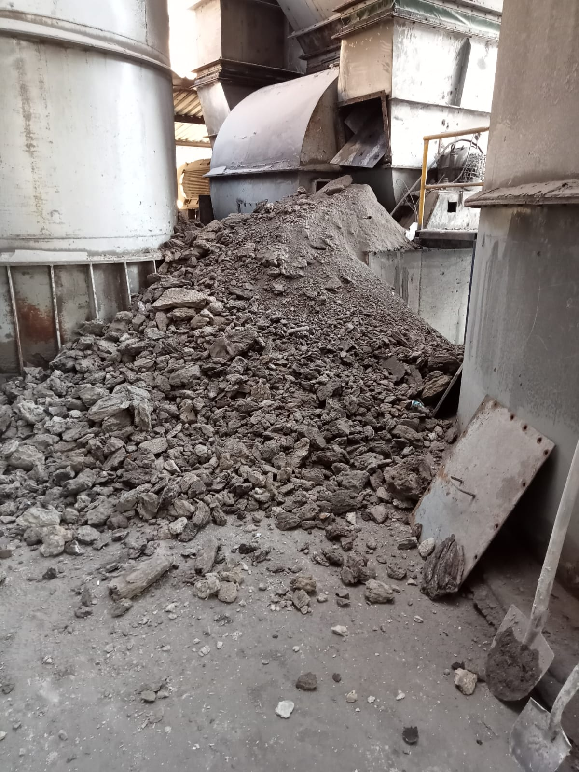
  Cüruf Tesisi Scrabber Fan Periyodik Kontrolü
Fan periyodik kontrolleri sırasında emiş hattında toz birikmesi gözlenmedi.
Termal kamera ile tıkanıklıklar tespit edildi ve temizlik yapıldı.

Slide 19

Kestirimci Bakım
Kestirimci bakım, makinelerin ve ekipmanların arızalarının önceden tahmin edilmesi ve önlenmesi için kullanılan bir bakım yöntemidir.
Bu yöntem, veri analizi, sensör teknolojisi ve diğer ileri teknikler kullanılarak makinelerin çalışma durumları hakkında bilgi toplanmasını ve gelecekteki arızaların öngörülmesini sağlar.
Kestirimci bakım, ekipmanların çalışma sürelerini artırmak, duruş sürelerini azaltmak ve üretkenliği artırmak için son derece etkili bir yöntemdir.

Slide 20
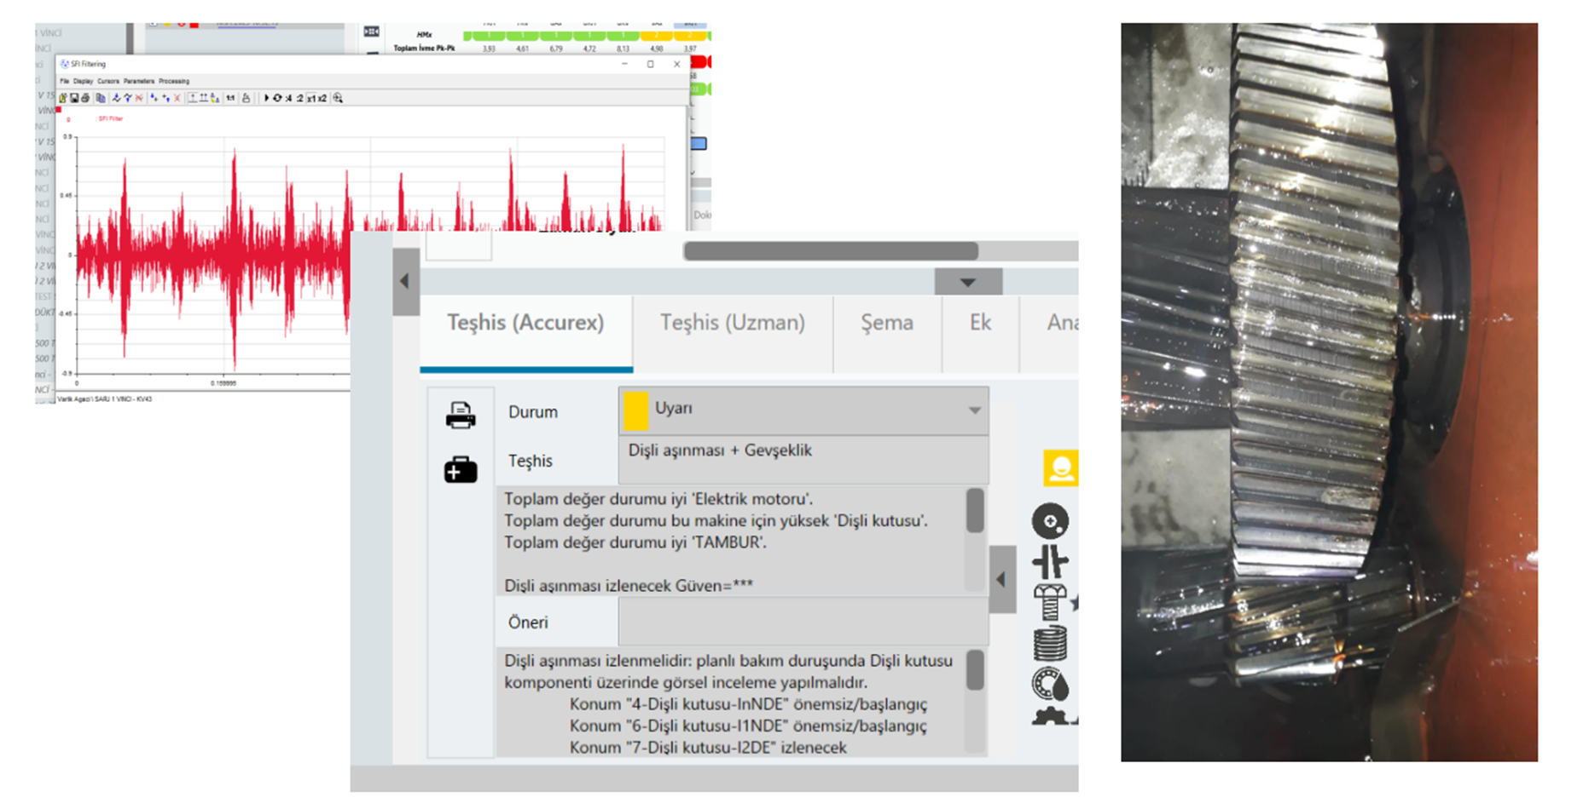
  Örnek Vaka
  Hurda 3 Vinci 40 Ton Mayna-vira Redüktörü
El tipi vibrasyon cihazı Acoem Falcon ile ölçülen vibrasyon değerlerinde dişli aşınması tespit edildi.
Redüktör üst kapağı açılarak yapılan kontrolde dişli çarkta ufak bir kırık tespit edilmiştir.

Slide 21
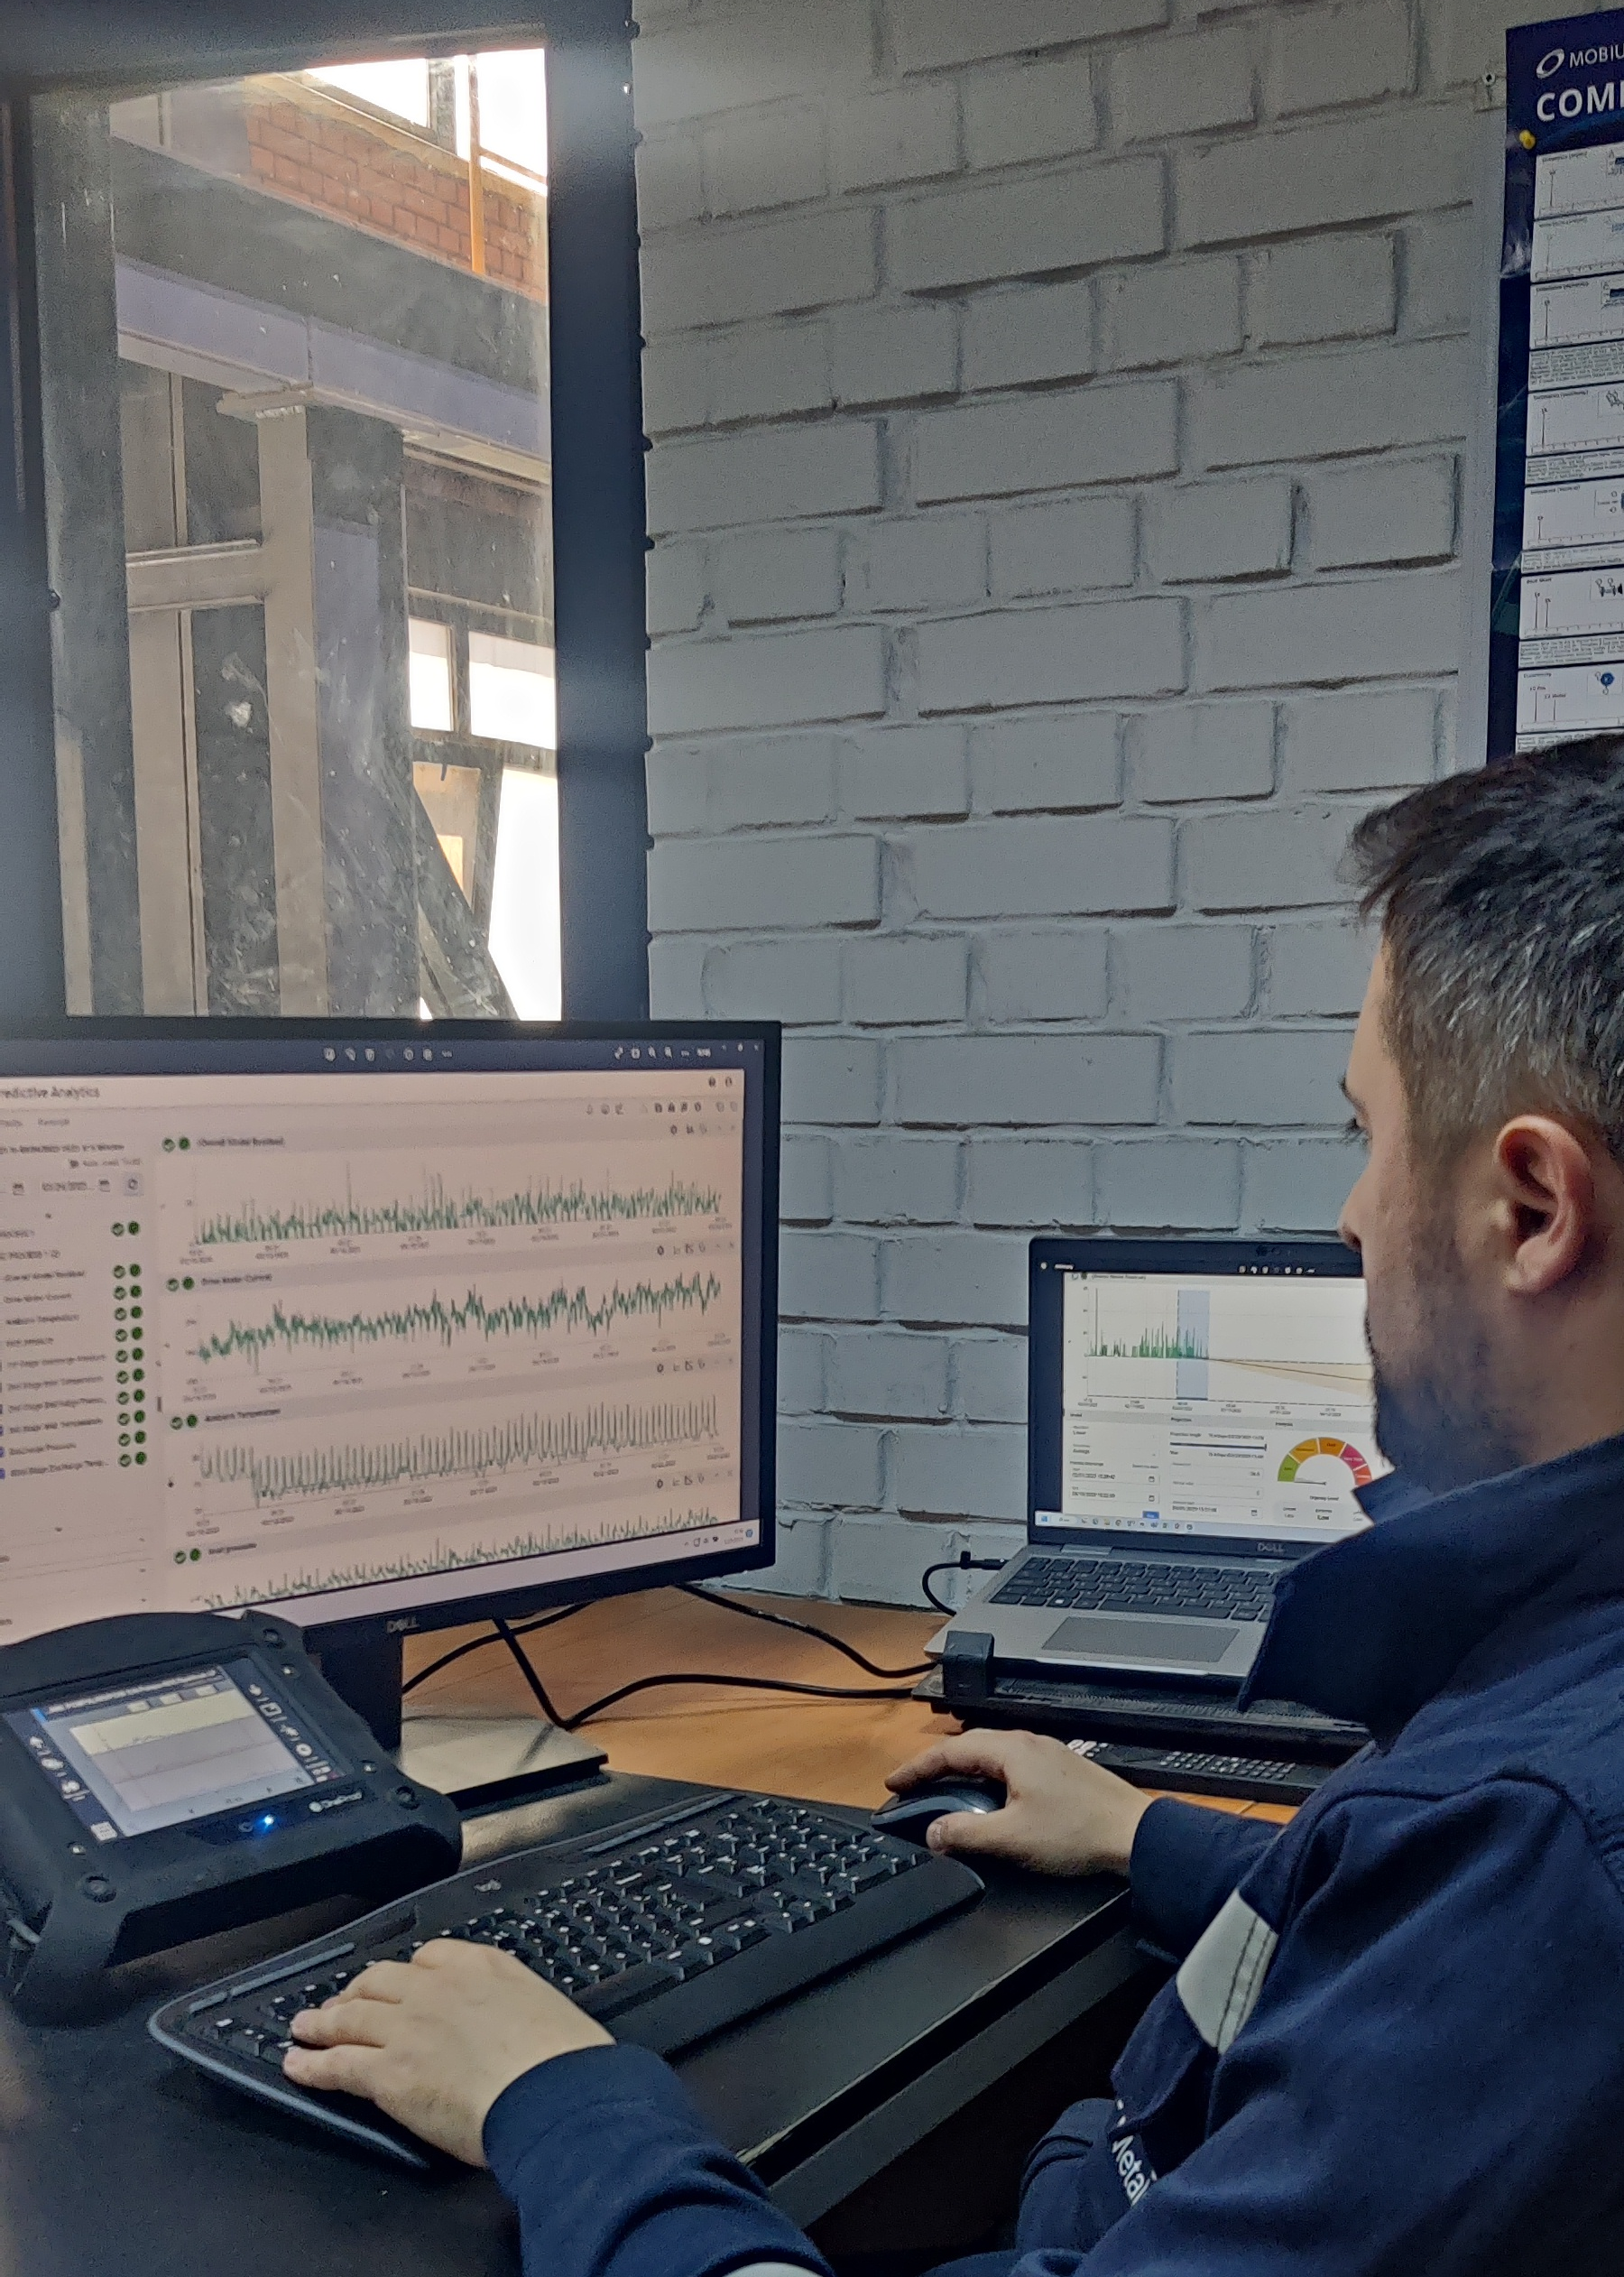
Kestirimci Bakım
AVEVA Predictive Analytics
Oksijen Tesisinde ve Su Tesislerinde bulunan turbo kompresörlerimizi SCADA takibi yanında online kestirimci bakım yazılımlarıyla da takip etmeye başladık.
Yazılım, kompresörlerin sıcaklık, basınç, debi, akım gibi değerlerinin gerçek değer ve tahmini değer arasındaki farklara dayalı olarak geçmiş performanstan yararlanarak oluşan sapma değerlerini aktarmaktadır.
Tahmin edilen değerlerde oluşan bir sapma değeri, SCADA alarm limitlerinden çok daha önce, ortaya çıkan sorunların göstergesini verebilmektedir.

Slide 22
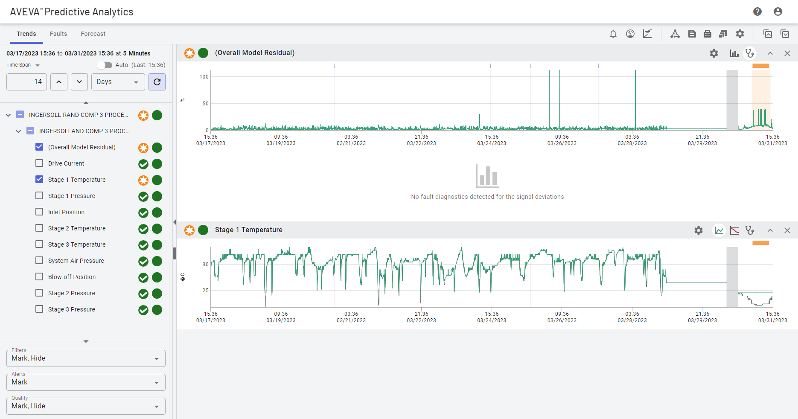
Kestirimci Bakım Takip Sistemleri
Su Tesisleri – Hava Kompresörü
Su Tesislerinde bulunan Ingersoll-Rand Marka Turbo Hava Kompresörü’nde bulunan sensörlerden alınan bilgiler, yapay zekanın eğitildiği geçmiş çalışma verileri ile karşılaştırılır.
Verilerde oluşan sapma değerlerinin toplamı olan Overall Model Residual değerine göre kompresörün durumu takip edilmektedir.

Slide 23
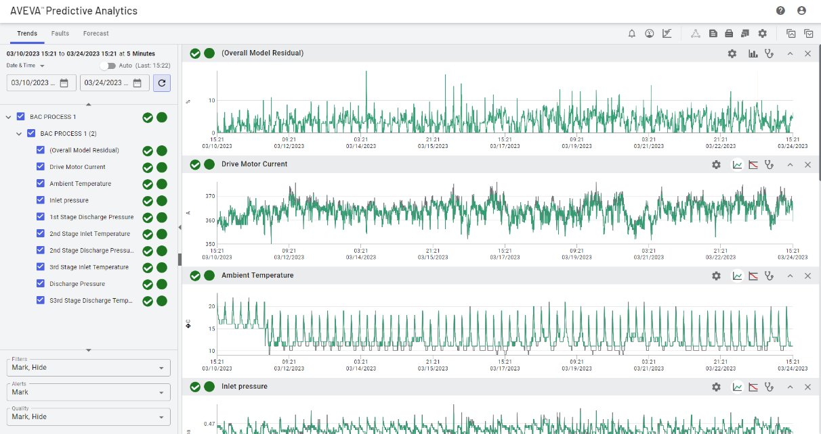
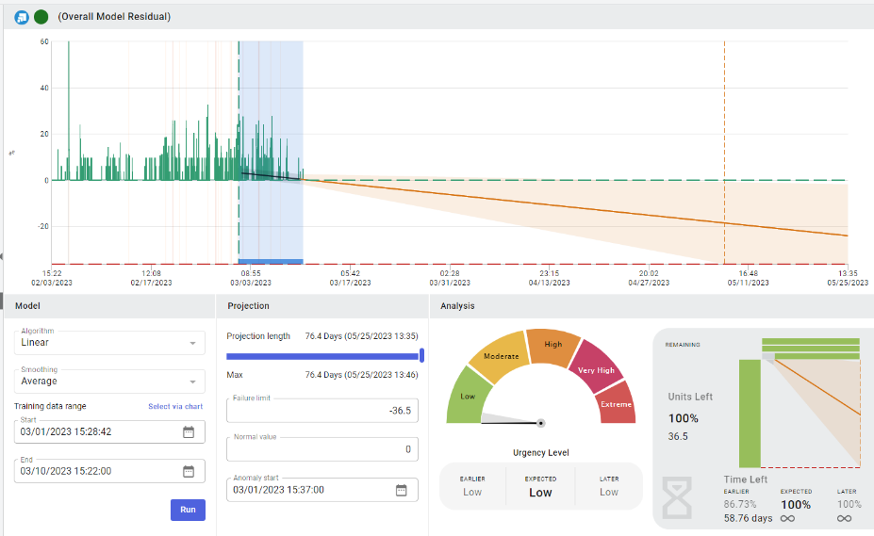
Kestirimci Bakım Takip Sistemleri
Oksijen Tesisi - Booster Kompresör

Slide 24
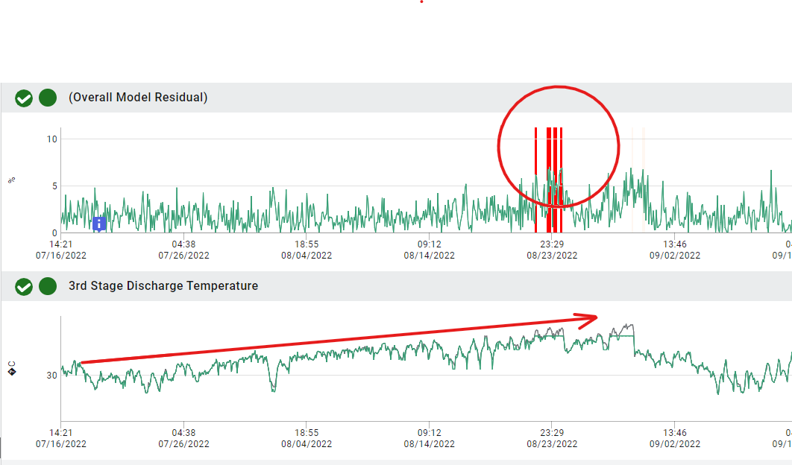
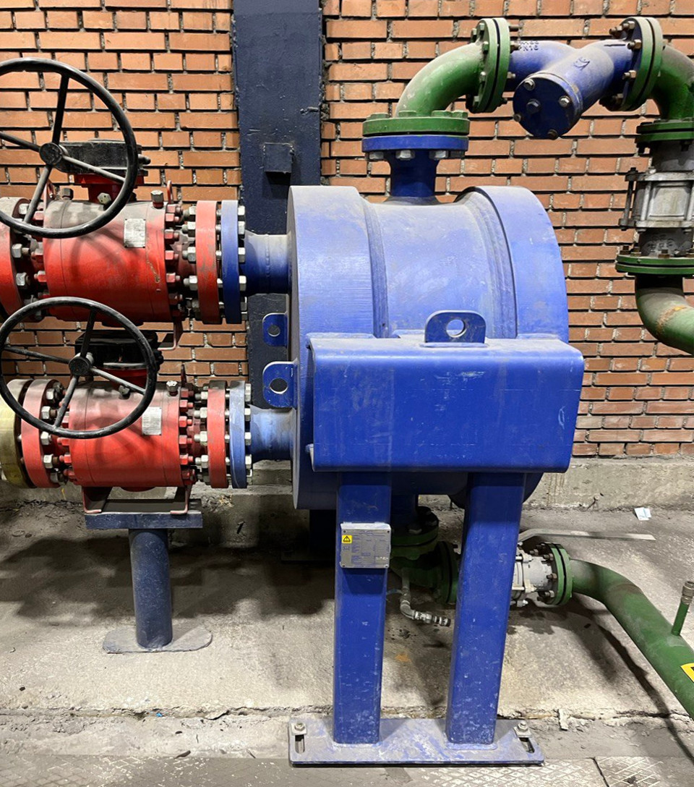
  Örnek Vaka
  Booster Kompresörü Eşanjör Kirliliğine Bağlı Sıcak Artışı
Aveva sisteminde Booster Kompresörü ’nün 2. proses 3. kademede oluşan sıcaklık artışı, makinenin normal çalışma parametrelerinden yüksek olduğu için alarm vermiştir.
Kompresör yerinde kontrol edildiğinde sıcaklık artışının fiilen gerçekleştiği tespit edilmiştir.
Gerekli bakım faaliyetleri uygulanarak daha büyük arıza oluşmasının önüne geçilmiştir.

Slide 25
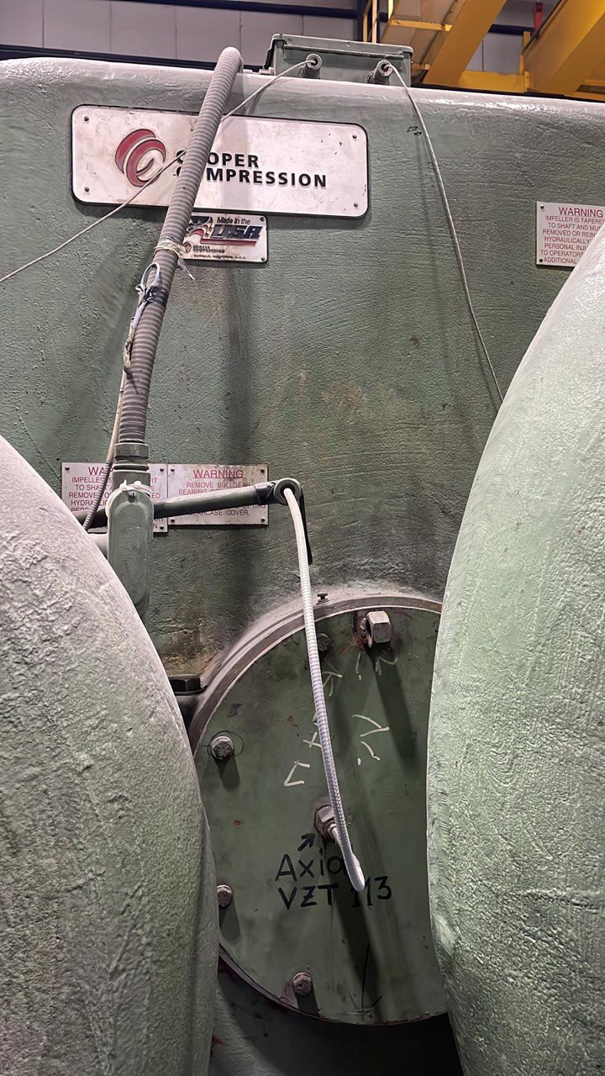
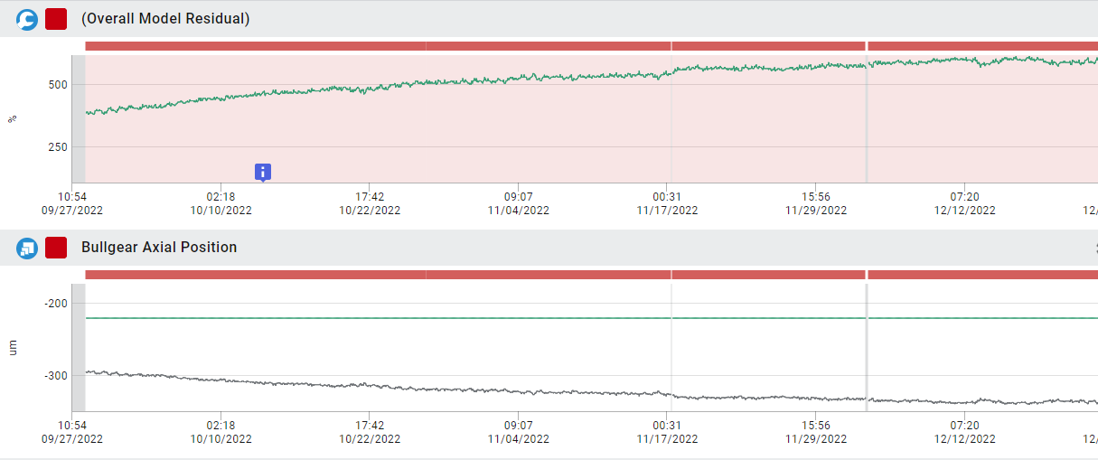
  Örnek Vaka
  Ana Hava Kompresörü Ana Dişli Aksiyel Mesafe Artışı
Planlı bakım sonrasında Ana Hava Kompresörü ana dişli aksiyel pozisyonunda kaçıklık oluşmuş ve bu kaçıklık zamanla da artmıştır.
SCADA’dan alarm gelmeden çok önce AVEVA sistemi bu kaçıklık farkını tespit etmiş ve alarm vermiştir.

Slide 26
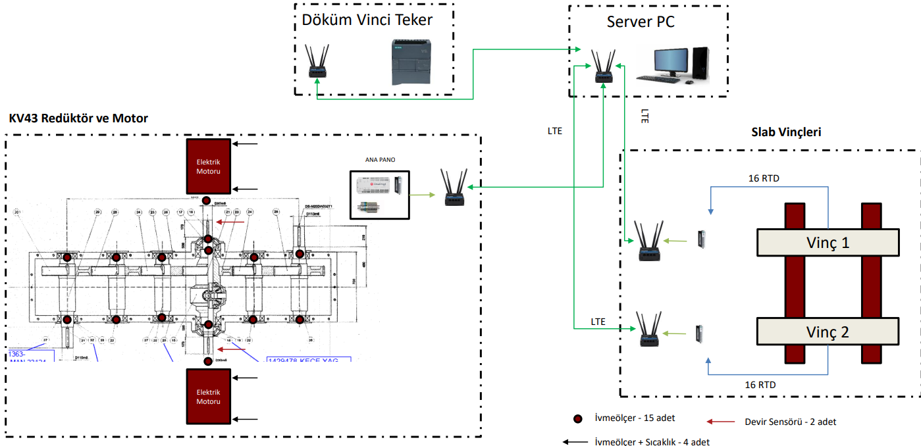
Online İzleme Sistemleri
Kritik Olan Döküm Ve Slab Vinçleri
Döküm vinçleri ve Slab vinçlerine kurulan online durum izleme sistemlerinin sensörlerinden gelen veriler router’lar aracılığıyla ofisimizdeki server bilgisayarına gelmektedir.
Fabrika ağına bağlı olan bu bilgisayar sayesinde kendi bilgisayarlarımızdan durum izleyebilmekteyiz. Vibrasyon ve sıcaklık seviyeleri belirlenen alarm limitlerine geldiğinde CMMS (Beam) üzerine iş emri düşmektedir.

Slide 27
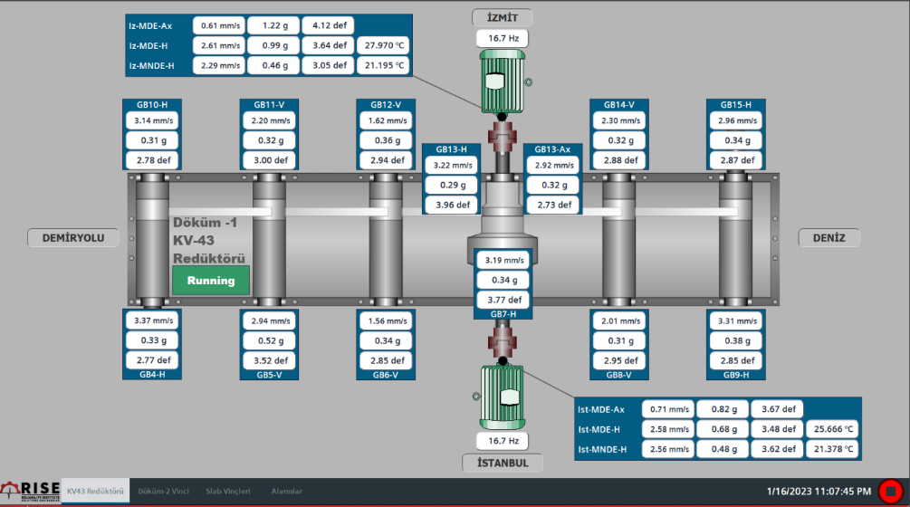
  Online İzleme Sistemleri
  Döküm 1 Vinci Kv43 Redüktörü
Scada Ekranı

Slide 28
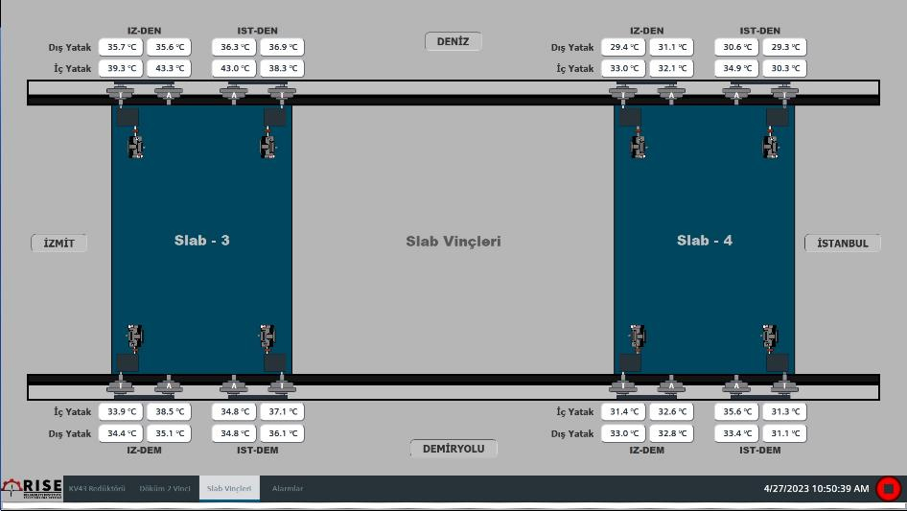
Online İzleme Sistemleri
Slab Vinçleri Teker
Scada ekranından teker rulman yatak sıcaklıkları online olarak izlenmektedir.

Slide 29
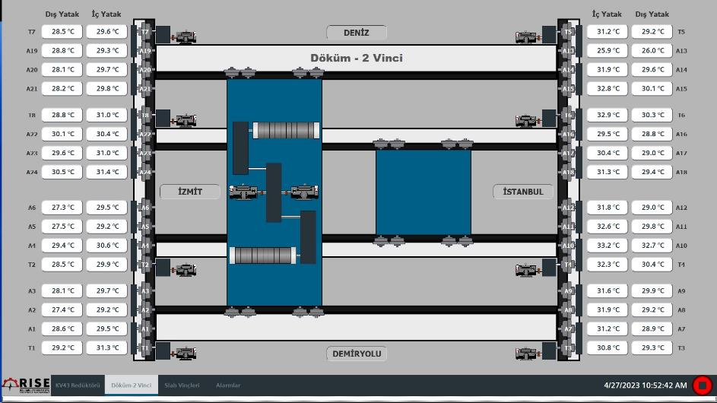
Online İzleme Sistemleri
Döküm Ve Slab Vinçleri Teker
SCADA ekranından teker rulman yatak sıcaklıkları online olarak izlenmektedir.

Slide 30
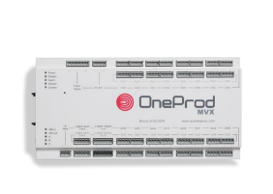
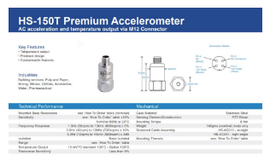
  Online İzleme Sistemleri
  Döküm 1 Vinci Kv43 Redüktörü
1 Adet MV-240 Analizör - KV43 Redüktör ve Motor için﻿﻿
4 Adet Titreşim ve Sıcaklık Sensörü - Dual Out﻿﻿
25 Adet Titreşim Sensörü
﻿﻿2 Adet Devir Sensörü﻿﻿
32 Adet RTD - Slab vinçleri﻿﻿
64 Adet RTD - Döküm Vinç Tekerleri﻿﻿
5 Adet RUT 240 - 4G Router
﻿﻿Siemens S1200 PLC﻿﻿
NEST i4.0 Yazılımı
WinCC SCADA

Slide 31
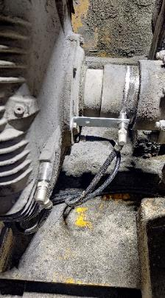
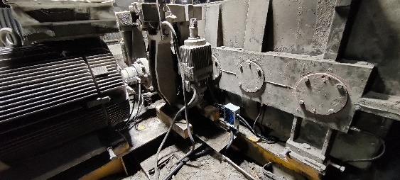
  Online İzleme Sistemleri
  Döküm 1 Vinci Kv43 Redüktörü
Motordaki ve Redüktördeki Sensörler

Slide 32

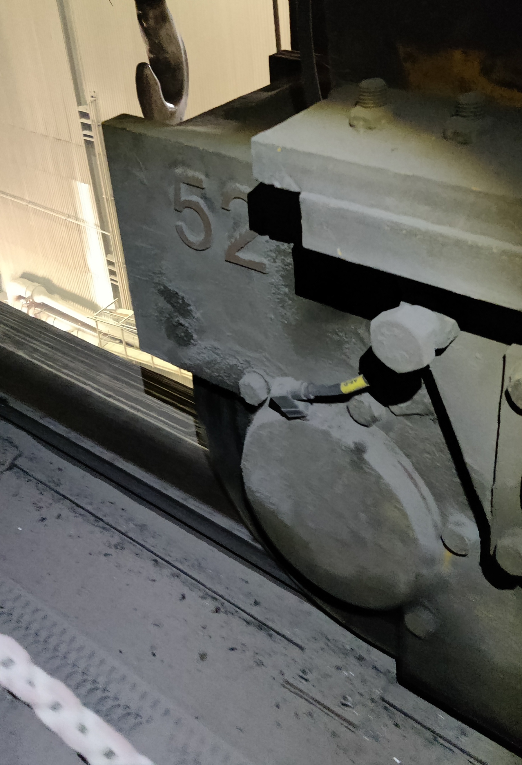
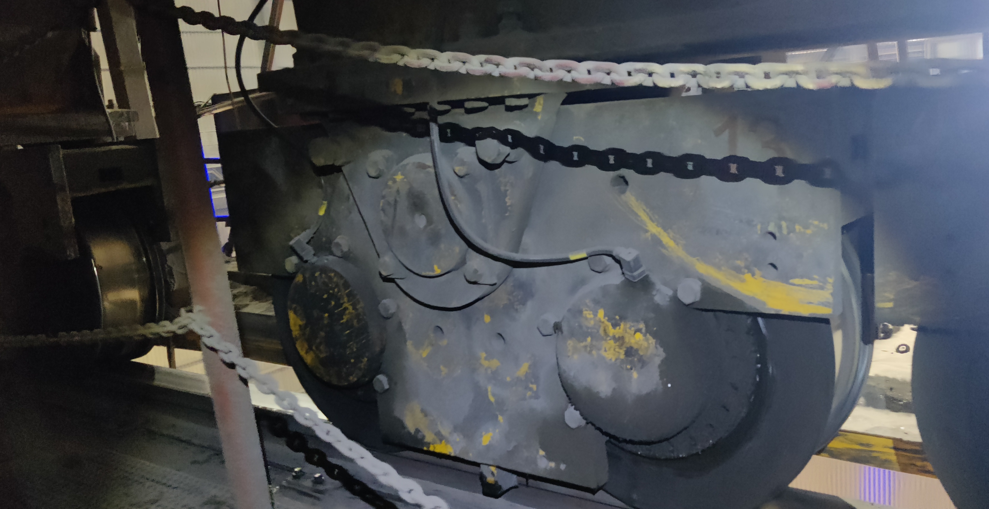
  Online İzleme Sistemleri
  Döküm 1 Vinci Köprü Tekerdeki PT-100 Sensörleri

Slide 33
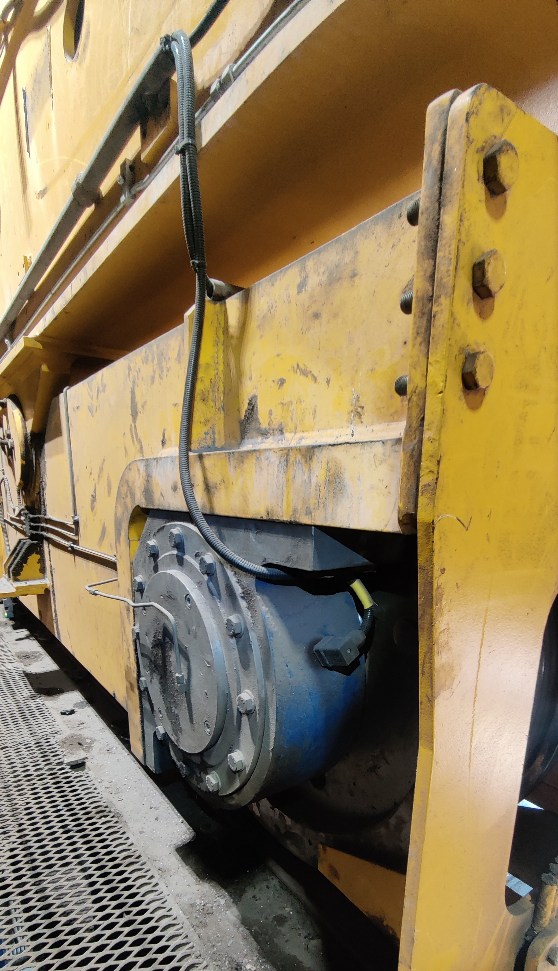
  Online İzleme Sistemleri
  Slab Vinçleri Köprü Tekerdeki PT-100 Sensörleri

Slide 34
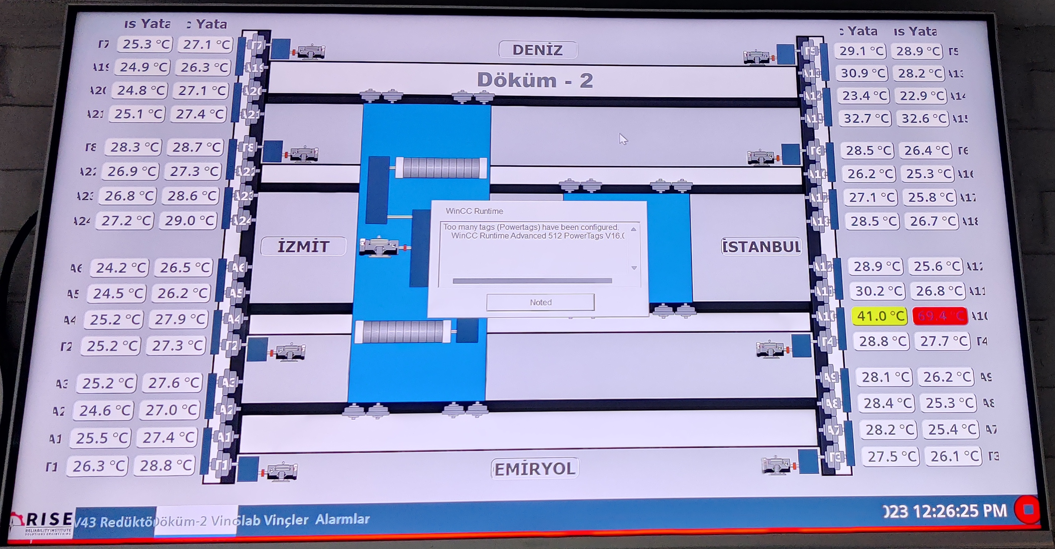
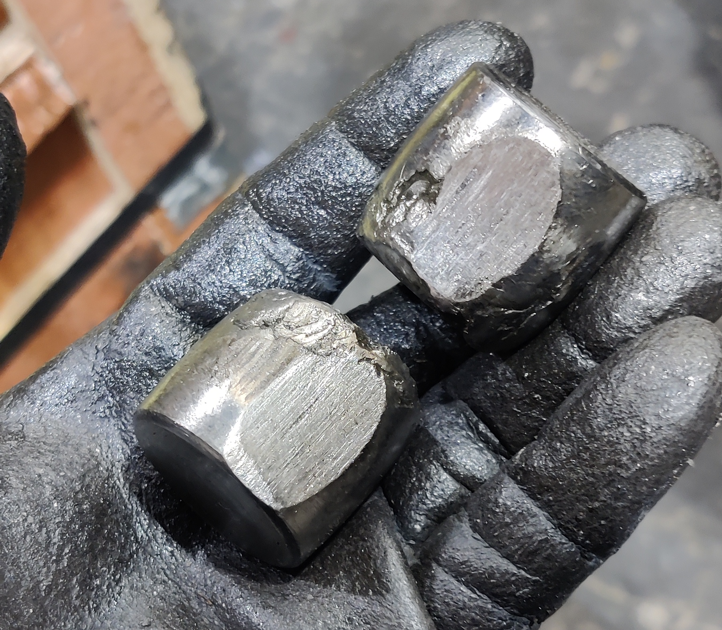
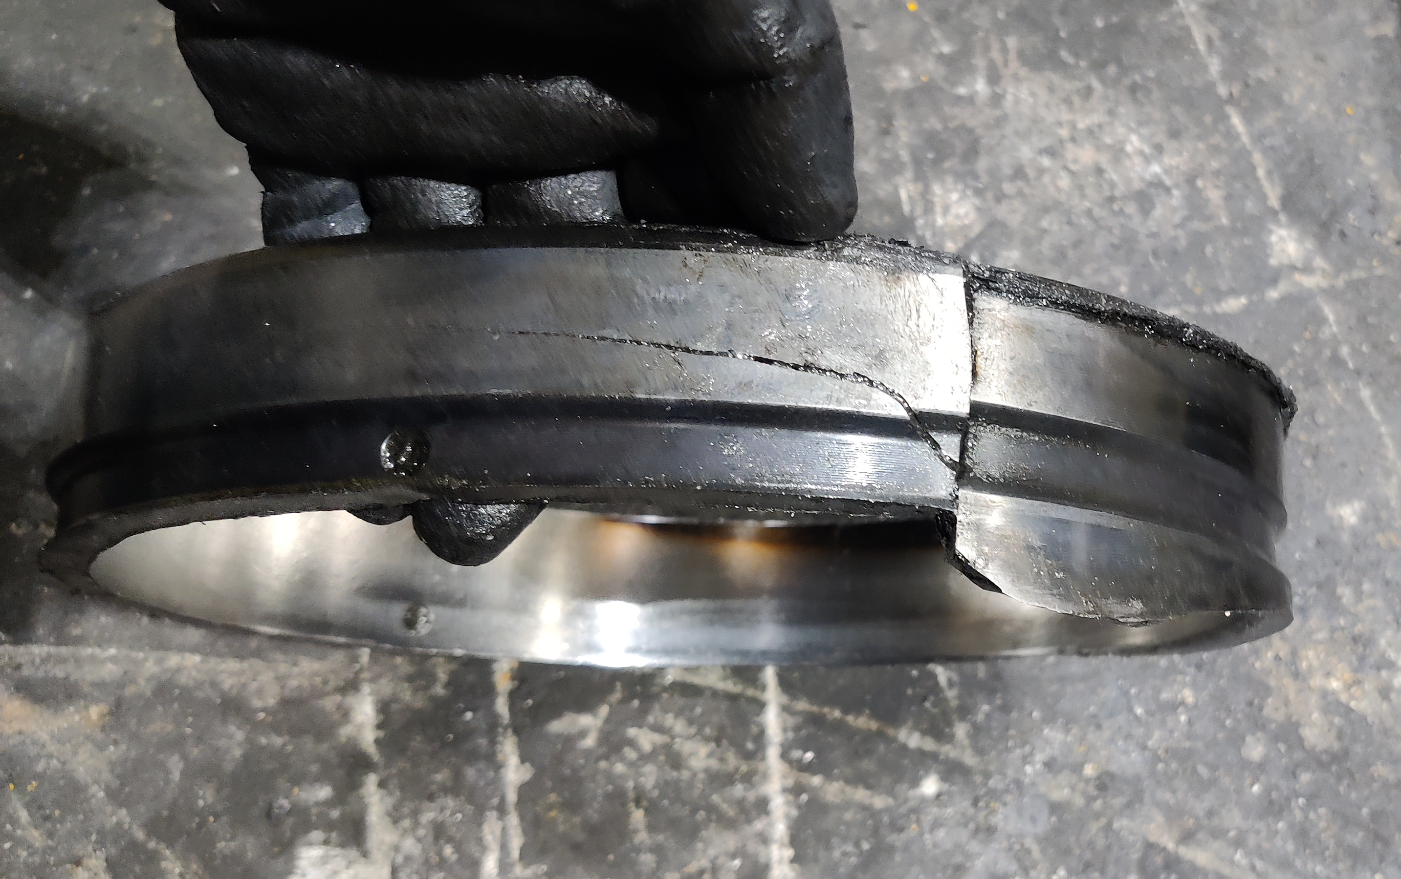
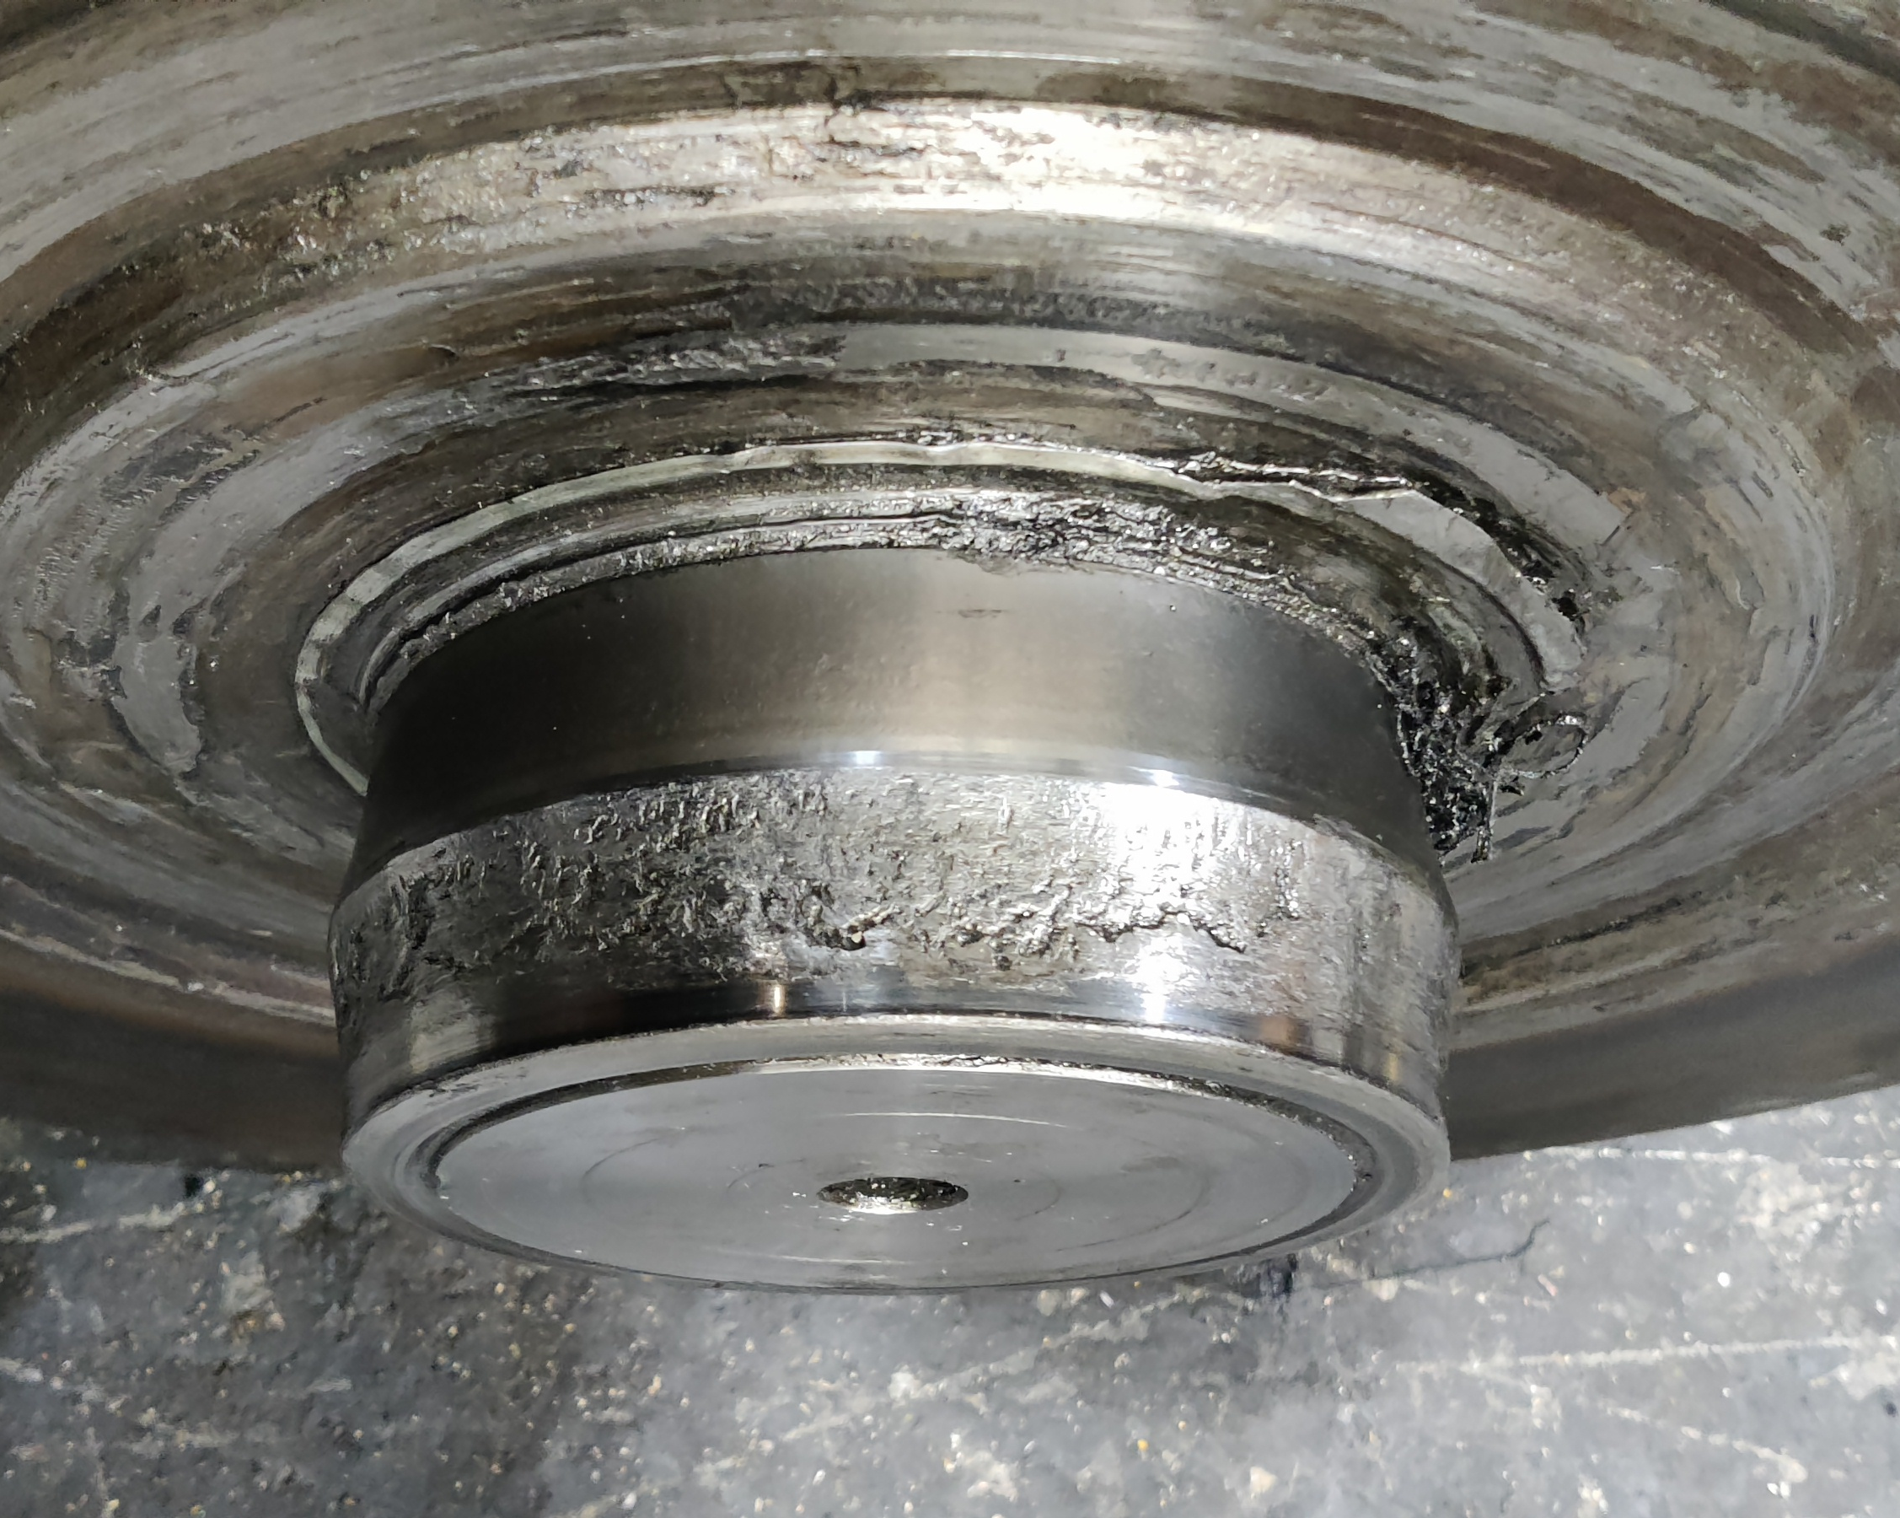
  Örnek Vaka
  Döküm 2 Vinci Köprü Tekeri
Döküm 2 vinci köprü teker rulman sıcaklıklarının birinde artış gözlendi. Gün içerisinde aksiyon alınıp teker değiştirildi.
Sökülen teker rulmanının hasarlı olduğu gözlemlendi. Bu ilk vakada görüldü ki teker rulman sıcaklıkları 45 derece olduğunda değişim planlanacaktır.

Slide 35
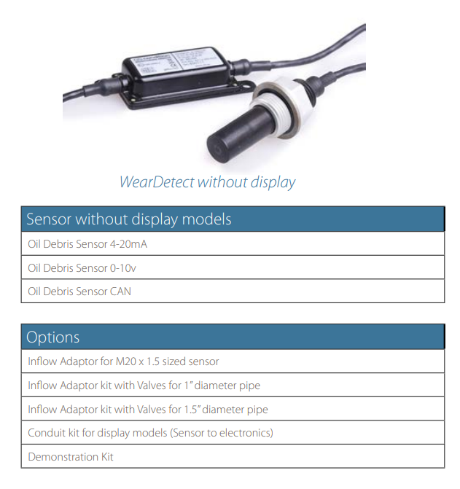
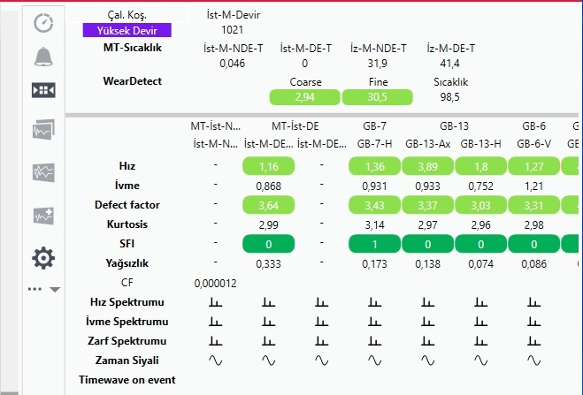
Online İzleme Sistemleri
Döküm KV43 Redüktörü
WearDetect ile redüktördeki yağ durumunu online olarak izlemekteyiz. Yağdaki Toz, aşınmış parça, sıcaklık ve nem parametreleri izlenmektedir.

Slide 36
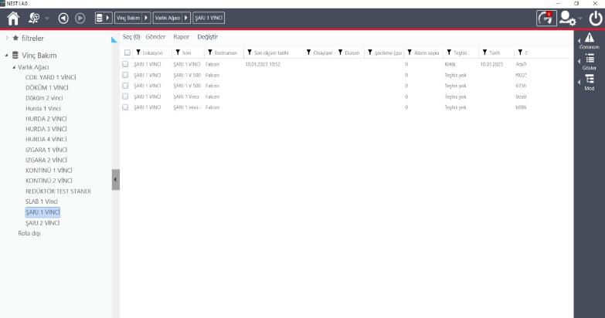
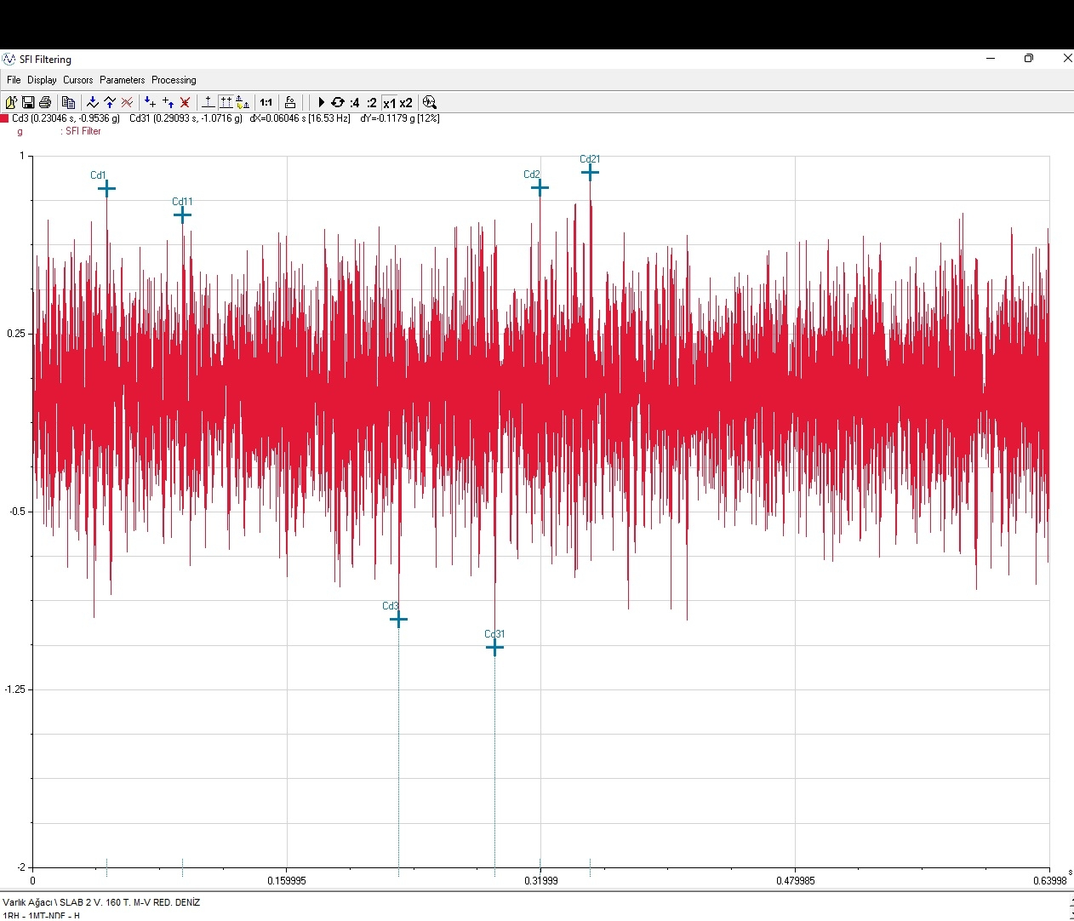
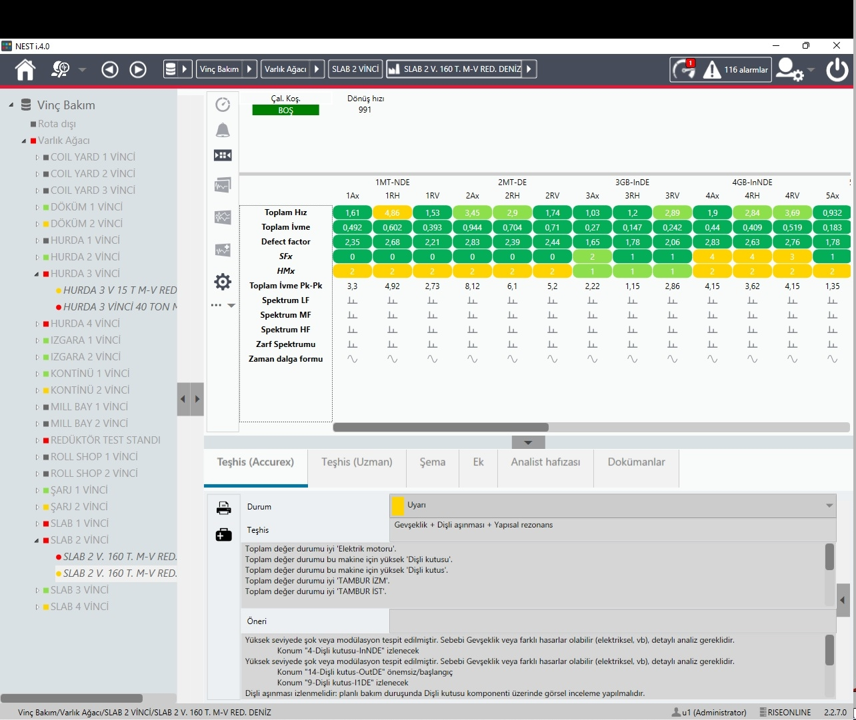
Online İzleme Sistemleri
Döküm KV43 Redüktörü
Scada ekranından teker rulman durumları ve redüktör vibrasyon değerleri online olarak izlenmektedir. Geçmiş verilerin incelenmesi veya mevcut durumu ayrıntılarıyla bakmak istenirse NEST i.4.0 kullanılmaktadır.
NEST i.4.0’dan Vibrasyon spektrumları, redüktör yağ durumu incelenebilmektedir.

Slide 37
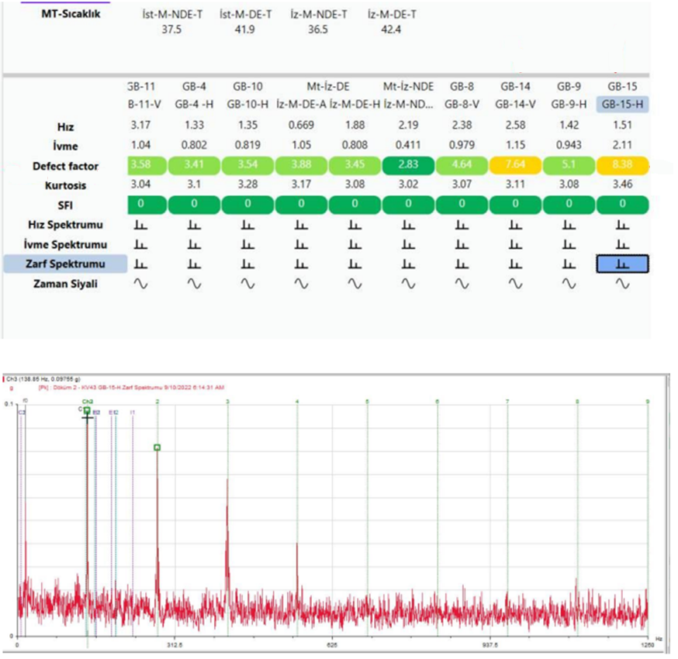
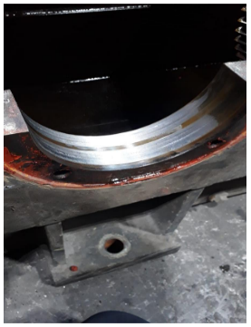
  Örnek Vaka
  Döküm 1 Vinci 500 Ton Mayna-vira Redüktörü
Online vibrasyon izleme sistemi ile redüktör rulmanı dış bileziğinde aşınma tespit edilmiştir.
Planlı duruşta redüktör yedeği ile değiştirildi. Yapılan kontrolde rulman hasarı teyit edildi.

Slide 38
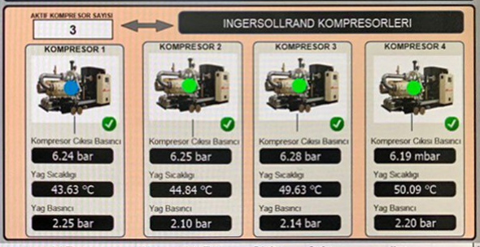
Online İzleme Sistemleri
Hava Kompresörlerinin Merkezi SCADA Sistemi ile Takibi
Kompresörlerin basınç, sıcaklık, vibrasyon, akım ve debi değerleri operatörler tarafından kumanda odasında takip edilir.
Alarm geldiğinde hızlı aksiyon alınarak, müdahale etme imkanı verir.

Slide 39
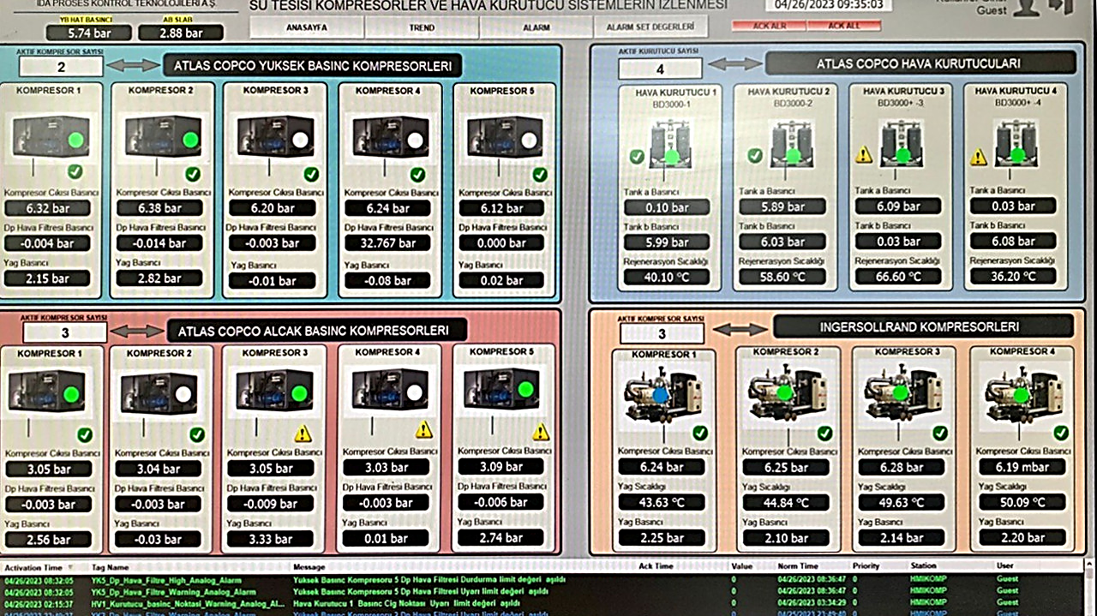
Online İzleme Sistemleri
Hava Kompresörlerinin Merkezi SCADA Sistemi ile Takibi

Slide 40
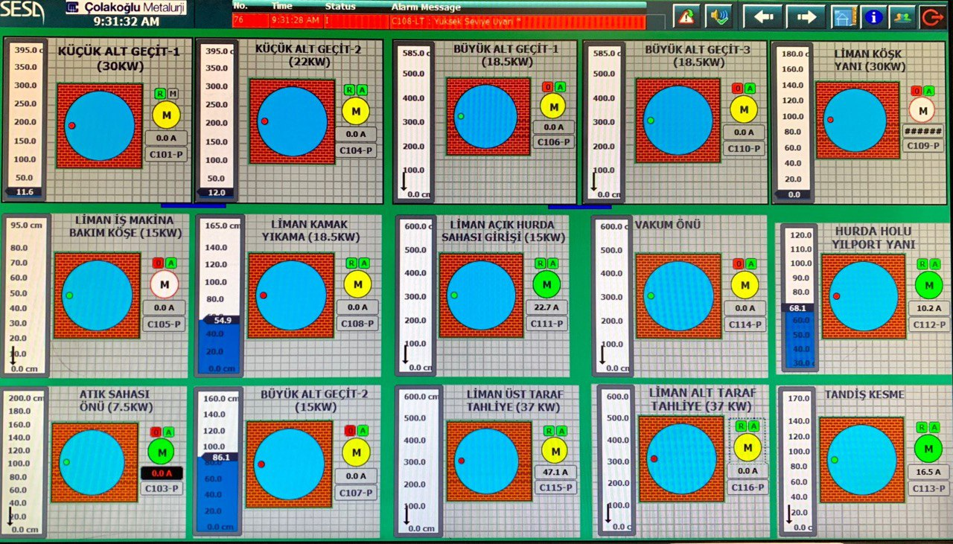
Online İzleme Sistemleri
Altyapı Pompalarının Merkezi SCADA Sistemi ile Takibi
Tesisimize uzak mesafelerde bulunan pompaların 7/24 akımları ve havuz seviyeleri takip edilmektedir.
Yine bu sistemde alarm geldiğinde hızlı aksiyon alınarak, müdahale etme imkanı verir.
Liman sahamızın oldukça geniş olması, kablolama ile veri aktarımını zor ve kısıtlı hale getirmektedir. Bunun yerine sahadan Router’larla toplanan veriler GSM operatör alt yapısı kullanılarak takip edilmektedir.

Slide 41
Online İzleme Sistemleri
Altyapı Pompalarının Merkezi SCADA Sistemi ile Takibi

Slide 42

Online İzleme Sistemleri
Doğalgaz Basınç Düşürme İstasyonu
Fabrika ana doğalgaz istasyonu kontrolleri manuel olarak rutin şeklinde yapılmaktaydı. Ancak kontrol periyodu dışında kalan bir zamanda arıza olması durumunda sistem devreden çıkıp üretimin durmasına neden olabilirdi.
Bu sebepten dolayı istasyonumuza uzaktan izleme sistemi kurduk. Sistemden 7/24 kontrol ekranında basınç değerleri, regülatör durumları, filtre kirlilik oranları sürekli olarak izlenmektedir.
Ayrıca set edilen basınç değerleri dışına çıkılması ve/veya regülatör çalışmama durumlarında sistem SCADA ekranında alarm vererek personeli uyarmaktır. Böylelikle arızaya ivedilikle müdahale edilip sistemin sürekliliği sağlanmaktadır.
Doğalgaz istasyonundan gelen veriler fiber altyapı ile iletilmektedir.

Slide 43

Online İzleme Sistemleri
Doğalgaz Basınç Düşürme İstasyonu

Slide 44
Bakım Performansı Takibi

Slide 45



Bilgisayar Destekli Bakım Yönetim Sistemi - CMMS
Çolakoğlu Metalurji olarak Bilgisayar Destekli Bakım Yönetim Sistemi olarak BEAM kullanmaktayız.
Bakım faaliyetleri varlık bazında sistem üzerinde kaydedilir.
Sistem üzerinde geçmişe dönük arama ve analiz yapma fırsatını bakımcılara sunmuştur.

Slide 46

KPI (Key Performance Indicator)
Sıfır Arıza Performansı
Sıfır arıza hedefine ulaşmak için arıza kök neden analizi (AKNA) yöntemi kullanılır.
Tekrar sayısı ve arıza giderme süresi eşik değerlerini aşan her arıza için AKNA yapılır.
Bu sayede benzer arızaların oluşmasının önüne geçilir.

Slide 47

AKNA ( Arıza Kök Neden Analizi)

Slide 48

AKNA ( Arıza Kök Neden Analizi)

Slide 49

KPI (Key Performance Indicator)
Yetkinlik Geliştirme Performansı
Personellerimizin yetkinliğini geliştirmek öncelikli hedeflerimizdendir.
Bu hedefleri gerçekleştirmek için Tek Nokta Dersleri, iç ve dış eğitimler yapılır.

Slide 50

TND ( Tek Nokta Ders) Portalı

Slide 51


TND ( Tek Nokta Ders)

Slide 52


Eğitimlerimiz
İç eğitimimizden bir örnek.

Slide 53

KPI (Key Performance Indicator)
Planlı Bakım Etkinliği
BEAM’den çekilen veriler ile reaktif ve proaktif bakımlar göz önüne alınır.
MTBF-MTTR değerleri ile bölümlerin, bakım faaliyetlerinde ne derecede başarılı oldukları ölçülür.

Slide 54

KPI (Key Performance Indicator)
Maliyet Yönetim Etkinliği
Yapılan pareto analizleri ile en çok sarfedilen malzemelerin tespiti yapılır.
Elde edilen verilere göre yapılacak iyileştirmeler (Kaizen, Düzeltici Önleyici Faaliyet) belirlenir.
Bu iyileştirmeler sayesinde maliyetlerde düşüş sağlanır.

Slide 55


Qlik Sense
Kullanılan malzemelerin adet bazında ve maliyet bazındaki durumları Qlik Sense ile izlenebilmektedir.
Uygulama sayesinde pareto analizleri hızlı bir şekilde yapılabilmektedir.

Slide 56


Örnek Kaizen
Redüktör Test Standı
Test Standının Kullanımı
Test standında şu anlık KV43 redüktörü denenmektedir. Fabrikada kullanılan diğer redüktörler içinde kullanılabilir.
(0 – 1000 d/dk) arasında istenilen devirlerde çalıştırılabilir.
Test edilen redüktör çalıştırılırken gerekli vibrasyon, akustik, sıcaklık gibi parametrelerin ölçümü yapılmaktadır.
Test Standının Faydaları
Bakım sonrasında redüktörde farkına varılamayan aksaklıklar olabilir. Bu aksaklıklar montajdan önce test standında gerekli ölçümler ışığında tespit edilebilir.
Test standında tespit edilen arızalar sayesinde gereksiz montaj zahmetinden ve maliyetinden tasarruf edildi.
Redüktörlerde yapılması gereken ayarlar ve geliştirmeler test standında deneme yanılma yöntemiyle rahatlıkla yapılabilir.
0-1000 d/dk arasında istenilen devirlerde çalıştırılabildiğinden redüktörün bakım sonrası kontrolleri ve arıza tespiti daha kolay olmaktadır.
Sıcaklık değerleri rahatlıkla alınabilir.

Slide 57



KAİZEN FAALİYETLERİ
Yağ İkmal Ünitesi Dijitalizasyonu
Yağ İkmal Ünitesi Kullanımı
İş Makineleri yağ alımlarında kullanılan eski tip mekanik sayaçlar yerine dijital sayaçlara geçilmiştir.
Eski tip sayaçlarda alınan yağın cinsi, tarihi, saati ve miktarı belirli değildi.
Mekanik sayaçların dijital sayaçlara göre hata payı daha fazla olması nedeni ile depo stoklarında farklılıklar oluşmaktaydı.
Hangi araç tarafından ne kadar yağ alındığı, stok miktarları anlık olarak görüntülenmektedir.
Dijital sayaçlar sayesinde tüm bilgiler kayıt altına alınmaktadır.

Slide 58

QPR (Quality, Process and Results)
QPR sistemi altında müdürlük bazında bakım performansları takip edilmektedir.
Aylık periyotlarda giriş yapılan veriler ile müdürlük bazında bakım hedeflerine ulaşılıp ulaşılmadığı görülmekte, duruma göre karşı aksiyon alınmasına imkan tanınmaktadır.

Slide 59

Chat GPT

Slide 60


